Slide 1
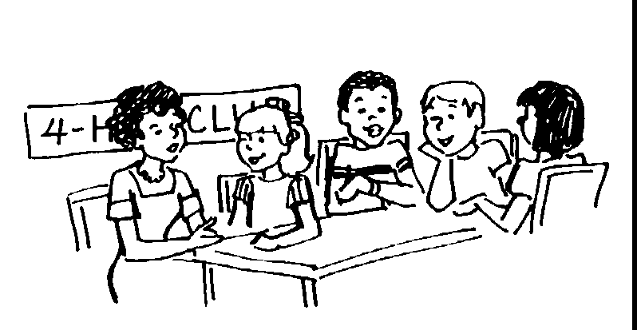
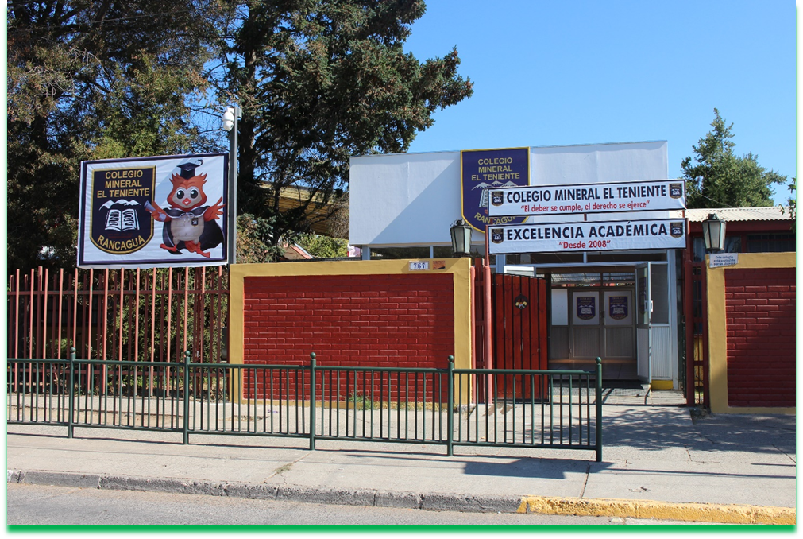
UNIDAD TECNICO PEDAGOGICO 2020 –APRENDIENDO EN LINEA MINERAL
CORREO INSTITUCIONAL DOCENTE: daniela.aguilera@colegio-mineralelteniente.cl
Ciencias Naturales 5° Básico A-B-C
CLASE N° 8
Profesora: Daniela Aguilera G.

Slide 2
O.A: Investigar y explicar efectos positivos y negativos de la actividad humana en los océanos, lagos, ríos, glaciares, entre otros, proponiendo acciones de protección de las reservas hídricas en Chile y comunicando sus resultados.

Slide 3
RECOMENDACIÓN PARA GUÍA 7
Texto de ciencias naturales cuaderno lápiz goma guía 8

Slide 4
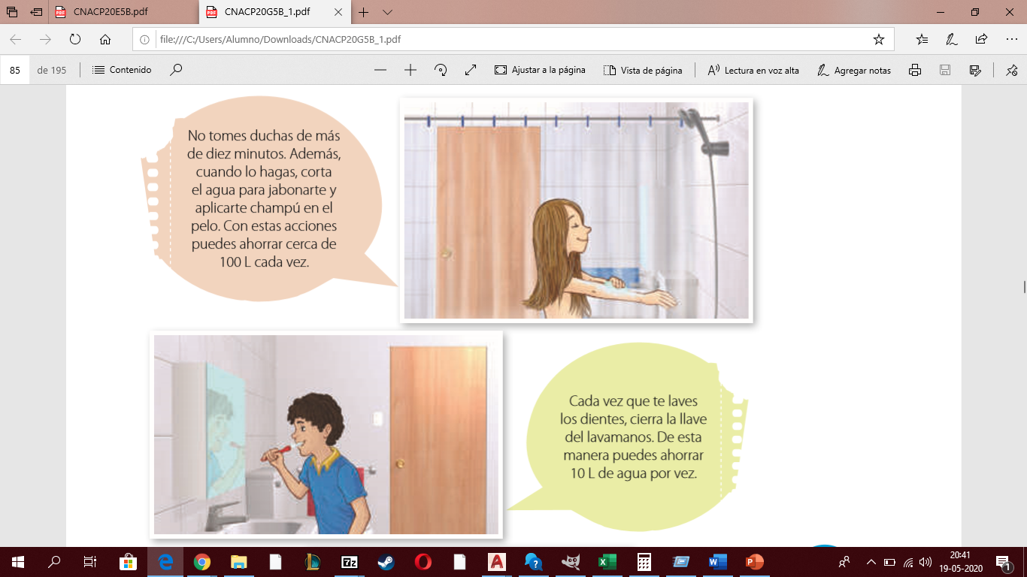

Slide 6
Amplia tu conocimiento.
https://www.youtube.com/watch?v=RJ6e_TFT1O8

